Slide 1
TEMPORA
Jose Esteban Otero Rada

Slide 2
Agenda
Contexto
Requisitos Funcionales
Requisitos No Funcionales
Atributos de Calidad
Ponderación

Slide 3
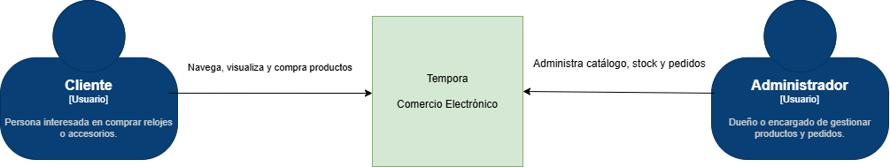
Contexto
Plataforma digital de comercio electrónico enfocada en la venta de relojes. Su propósito es convertirse en el canal principal de comercialización de la marca, ofreciendo una experiencia de compra diferenciada, elegante y alineada con los valores de calidad, exclusividad y atención al detalle.
Más que una tienda virtual, se concibe como un espacio de valor para el cliente, donde cada elemento desde la presentación visual hasta el proceso de compra está cuidadosamente diseñado para transmitir confianza, sofisticación y autenticidad. Esta plataforma permitirá consolidar la presencia digital de la marca, abrir nuevos mercados y crear relaciones duraderas con los clientes.

Slide 4
Stakeholders
Fundadores
Líder de Tecnología
Líder de Marketing
Clientes finales

Slide 5
Requisitos Funcionales
Id | Nombre | Detalle | Interesados | Prioridad
RF-01 | Visualización de producto | Permitir a los usuarios ver claramente los productos disponibles | Clientes finales, Marketing | 1
RF-02 | Integración con Pasarela de pagos | Realizar pagos seguros para completar compras | Fundadores, Clientes finales | 1
RF-03 | Carga productos desde la BD | Mostrar productos que están registrados en la BD | Líder de Tecnología | 1
RF-04 | Panel interno para ver pedidos realizados | Consultar pedidos realizados para gestión básica. | Fundadores, Líder de tecnología, Marketing | 1
RF-05 | Reseñas y calificaciones | Permitir a los usuarios dejar reseñas y ver comentarios de otros clientes. | Clientes finales, Marketing | 3
RF-06 | Filtro de búsqueda de productos | Facilitar la navegación entre productos por nombre, precio o características. | Clientes finales | 2

Slide 6
Requisitos Funcionales
Id | Nombre | Detalle | Interesados | Prioridad
RF-07 | Agregar al carrito | El usuario puede añadir productos al carrito antes de comprar. | Clientes finales, líder de tecnología | 1
RF-08 | Ver carrito de compras | El usuario puede revisar lo que tiene en el carrito, modificar cantidades o eliminar productos. | Clientes finales, líder de tecnología | 1
RF-09 | Seleccionar método de pago | El usuario puede elegir entre PayPal u otras pasarelas externas disponibles. | Clientes finales, líder de tecnología | 1
RF-10 | Confirmar y realizar compra | El usuario puede confirmar su compra y recibir un mensaje de éxito. | Clientes finales, fundadores | 1
RF-11 | Recibir confirmación de compra | El sistema envía un mensaje (en pantalla o por correo) confirmando la compra. | Clientes finales | 2

Slide 7
Requisitos No Funcionales
Id | Nombre | Detalle mejorado | Interesados | Prioridad | Métrica
RNF-01 | Optimización de Carga | Garantizar que el sitio cargue rápidamente, optimizando imágenes, recursos y tiempos de respuesta. | Clientes finales, Líder de Tecnología | 1 | Carga inicial entre 2 y 5 segundos
RNF-02 | Diseño visual elegante y atractiva | La interfaz debe reflejar una estética moderna y exclusiva, alineada con el branding de lujo, y ofrecer una experiencia visual coherente y pulida. | Clientes finales, Líder de Marketing | 1 | Cumplimiento de guías de estilo y validación por pruebas de usuario
RNF-03 | Arquitectura limpia para integraciones | El código debe permitir integración futura con servicios externos (como logística o CRM) mediante prácticas limpias, desacopladas y bien documentadas. | Líder de Tecnología | 2 | Uso de arquitectura con separación de capas y documentación técnica actualizada
RNF-04 | Disponibilidad y estabilidad en el flujo de compra | El flujo de compra debe estar disponible el 99.9% del tiempo sin errores críticos y debe ser accesible para dispositivos de gama alta y baja | Clientes finales | 1 | Disponibilidad del servicio durante el proceso de compra ≥ 99.9% mensual con 0 errores funcionales

Slide 8
Requisitos No Funcionales
Id | Nombre | Detalle mejorado | Interesados | Prioridad | Métrica
RNF-05 | SEO optimizado | La tienda debe seguir prácticas de SEO técnico para mejorar su posicionamiento en motores de búsqueda, aumentando la visibilidad orgánica. | Líder de Marketing, Tecnología | 1 | Puntaje de SEO > 80 en Lighthouse y uso correcto de metadatos y etiquetas
RNF-06 | Disponibilidad 24/7 | El sistema debe estar disponible para usuarios en todo momento, evitando interrupciones no planificadas. | Fundadores, Clientes finales | 1 | Uptime ≥ 99.5% mensual según monitoreo
RNF-07 | Seguridad en la transacción | Implementar cifrado y validaciones necesarias para proteger la información de pago y los datos personales de los clientes durante las compras. | Fundadores, Líder de Tecnología | 1 | Uso de HTTPS, pasarela certificada, y cumplimiento de estándares de seguridad

Slide 9
Atributos de Calidad
 | Fundadores | Líder de Tecnología | Líder de Marketing | Clientes finales | Negociación
Rendimiento y Eficiencia | 10% | 15% | 5% | 20% | 12,5%
Compatibilidad | 5% | 5% | 5% | 10% | 6,25%
Usabilidad | 15% | 10% | 25% | 30% | 20%
Fiabilidad (confiabilidad) | 20% | 10% | 5% | 15% | 12,5%
Seguridad | 25% | 20% | 5% | 10% | 15%
Mantenibilidad | 10% | 25% | 5% | 5% | 11,25%
Flexibilidad (adaptabilidad) | 5% | 10% | 5% | 5% | 6,25%
Funcionalidad | 10% | 5% | 45% | 5% | 16,25%
TOTAL | 100% | 100% | 100% | 100% | 100%

Slide 10
Ponderación
Atributo | Descripción | Métrica de evaluación | Impacto | Dificultad | Peso | Valor
Seguridad | Proteger la información del cliente durante la compra (transacciones, datos personales) | Uso de HTTPS, cifrado, cumplimiento de estandares, no vulnerabilidades | 3 | 3 | 15% | 0.90
Usabilidad | Interfaz visual elegante, intuitiva y alineada a la marca | Pruebas con usuarios, satisfacción ≥ 80%, evaluación heurística | 3 | 1 | 20% | 0.80
Funcionalidad (Adecuación) | Mostrar correctamente los productos y permitir compras funcionales sin errores | Validación completa de flujo de compra sin bugs | 3 | 1 | 16,25% | 0.65
Rendimiento y Eficiencia | Tiempo de carga optimizado para brindar una experiencia fluida incluso en conexiones lentas | Carga de página: 2-5 segundos | 3 | 2 | 12,50% | 0.625
Fiabilidad | Que la tienda esté disponible y estable sin errores frecuentes | Uptime ≥ 99.5%, pruebas de regresión sin fallos críticos | 3 | 2 | 12,50% | 0.625
Mantenibilidad | Código modular y documentado para facilitar cambios o mejoras futuras | Nivel de acoplamiento/cobertura de pruebas/unitarias ≥ 80% | 2 | 2 | 11,25% | 0.45
Compatibilidad | Funcionar correctamente en múltiples dispositivos y navegadores | Pruebas en navegadores y móviles: ≥ 95% compatibilidad | 3 | 2 | 6,25% | 0.3125
Portabilidad | Posibilidad de migrar el sistema a otro proveedor de hosting o entorno técnico | Despliegue exitoso en 2 entornos distintos (ej. local y cloud) | 1 | 2 | 6,25% | 0.1875

Slide 11
Vistas
Modelo de vistas 4 +1

Slide 12
Vista Lógica
Usaremos diagramas de clases para representar la estructura estática del sistema.
Componentes clave:
Producto: Entidad central del catálogo.
Carrito: Representa la colección de productos que un cliente desea comprar.
Pedido: Confirma una compra, que contiene los productos seleccionados y su información de pago.
Cliente: Usuario del sistema que puede agregar productos al carrito, realizar pedidos y dejar reseñas.
Reseña: Comentario realizado por un cliente sobre un producto.
ItemCarrito: Clase puente entre Carrito y Producto, permitiendo manejar múltiples unidades de un mismo producto.
Elemento | Dónde se usó | Justificación
Asociación | Cliente → Carrito, Cliente → Reseña, Producto → Reseña, ItemCarrito → Producto, Reseña → Producto | Usada para mostrar relaciones de uso o referencia entre clases.
Agregación | Cliente o-- Pedido | Un cliente puede tener múltiples pedidos, pero estos pueden existir independientemente (por ejemplo, en registros históricos).
Composición | Carrito *-- ItemCarrito, Pedido *-- ItemCarrito | ItemCarrito no tiene sentido sin su contenedor (Carrito o Pedido). Se destruye junto con él.

Slide 13
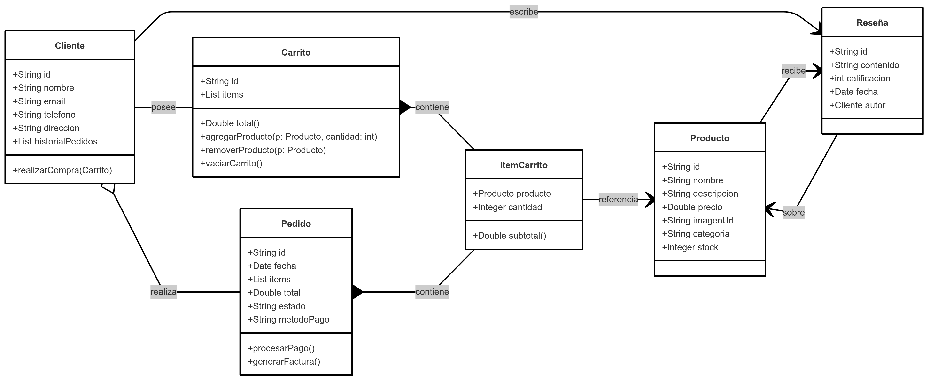
Diagrama de Clases

Slide 14
Vista de Componentes
Usaremos diagramas de componentes para describir la organización en términos de componentes de alto nivel y la forma en que estos se relacionan y se comunican entre sí.
Componentes presentes:
Frontend (Next.js): Es la interfaz de usuario de la tienda. Se comunica con el backend a través de llamadas a la API REST.
API REST (Express.js): Punto de entrada del backend. Gestiona todas las solicitudes provenientes del frontend. Es responsable de enrutar las peticiones hacia los servicios correspondientes.
Infraestructura: Se encarga de emcapsular toda la parte física que necesita la aplicación.
Data Base: Todos los servicios que requieren persistencia de datos se conectan a ella.
Elemento | Uso | Dónde lo usamos
component | Representa un módulo lógico | Cada uno de los servicios y capas (Frontend, API, Servicios, etc.)
database | Representa la base de datos del sistema | Data Base
--> | Representa una relación de dependencia / llamada | API REST → Servicios, Servicios → MongoDB, Frontend → API REST
..> | Representa una llamada a un servicio externo | PagoService ..> Pasarela de pagos

Slide 15
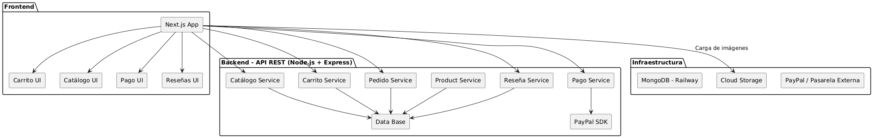
Diagrama de Componentes

Slide 16
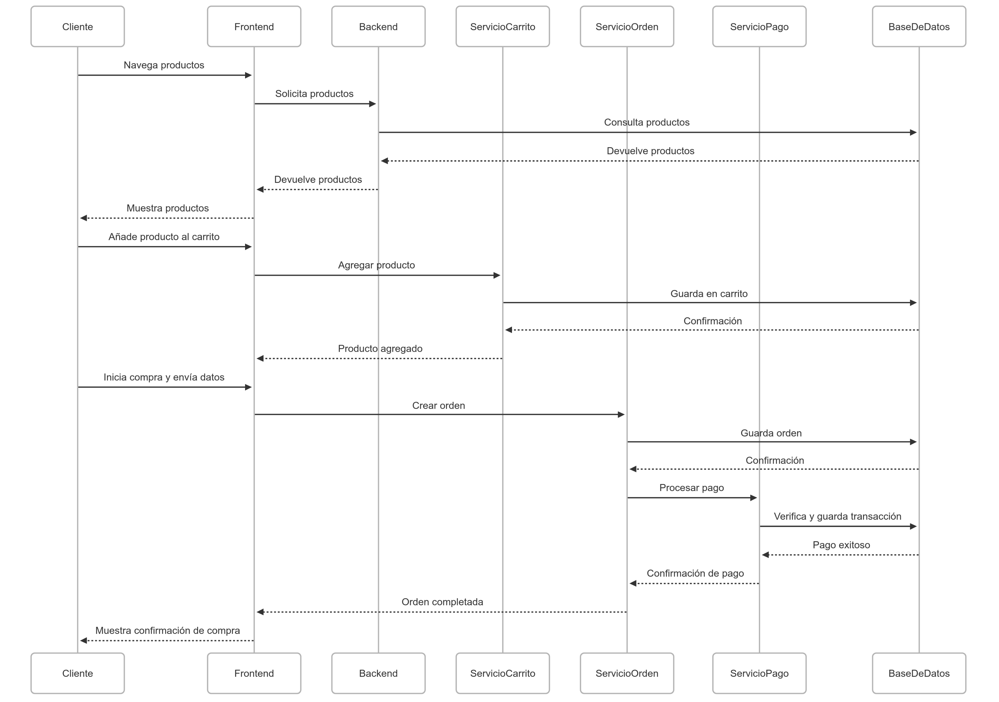
Vista de Secuencia
Escenario: Proceso de compra de un producto por parte de un cliente
El diagrama representa el flujo completo de interacción entre el cliente y el sistema durante el proceso de compra de un producto en la tienda de relojes.
Fases del flujo:
Navegación del cliente: El cliente inicia navegando los productos. El frontend solicita los datos al backend, que a su vez los consulta en la base de datos y retorna los resultados al cliente.
Selección y agregado al carrito: El cliente añade un producto al carrito. El frontend comunica esta acción al servicio del carrito, que guarda esta información en la base de datos.
Inicio de la compra (checkout): Cuando el cliente decide comprar, el frontend llama al servicio de orden, el cual guarda los datos en la base de datos.
Procesamiento del pago: El servicio de orden comunica con el servicio de pago. Este verifica el pago (simulado o real) y lo guarda en la base de datos.
Confirmación: Finalmente, el sistema retorna una confirmación de orden completada al cliente.
Petición
Respuesta
Componente

Slide 17
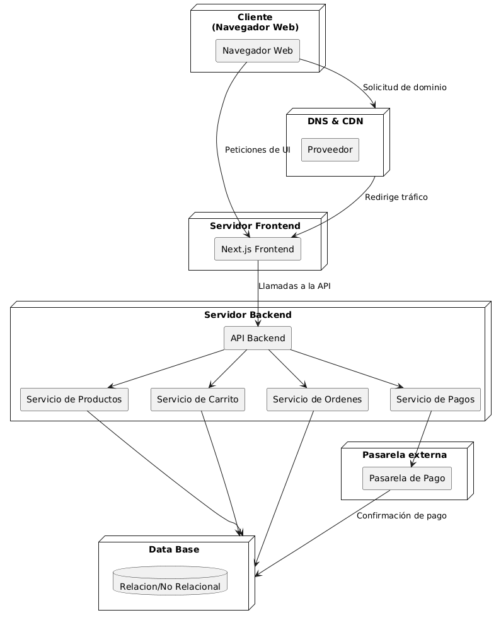
Vista Física
Se muestra la infraestructura técnica del sistema y cómo se conectan los distintos elementos, en este caso el cliente se interactúa con la UI y el backend el cual están alojados en un servidor. El backend interactúa con la base de datos que pueden estar en la nube o en un servidor e interactúa con una pasarela de pagos externa.
Componentes presentes
Elemento | Uso | Dónde lo usamos
Nodo | Representa un módulo lógico | Cada uno de los servicios y capas (Frontend, API, Servicios, etc.)
Componente | Representa la herramienta que se usa dentro del nodo | Servicio de Carrito, API backend, etc.
--> | Representa una relación | Cliente → Servidor Frontend, Servidor Backend → Data Base

Slide 18
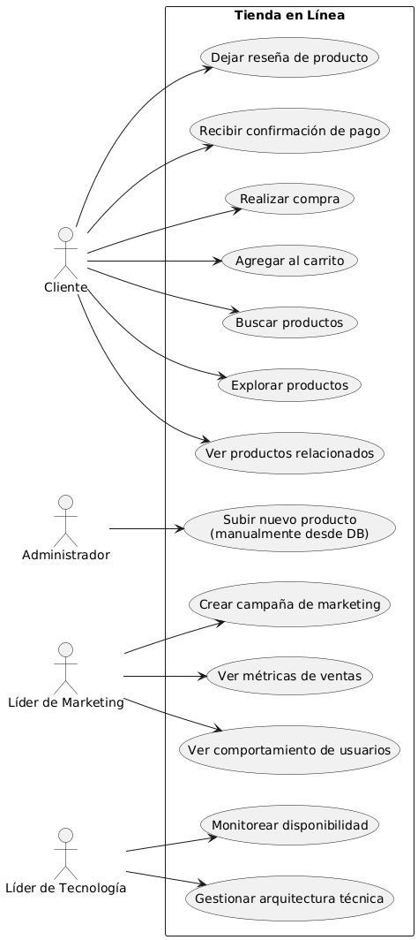
Vista de Escenarios
Representa las funcionalidades clave de la tienda de relojes en línea desde la perspectiva de los diferentes stakeholders que interactúan con el sistema.
Componentes presentes
Elemento | Uso | Dónde lo usamos
Actor | Representa una entidad externa que interactúa con el sistema: | Cliente, Administrador, etc…
Use Case | Representa una funcionalidad o comportamiento esperado del sistema | Explorar productos, Buscar productos, Agregar al carrito, etc.
Relaciones | Representa una relación | Asociación entre actor y caso de uso

